Slide 1

Assemblée Générale
Le sexisme, et si on en parlait ?
9 décembre 2016

Slide 2
Quelques constats
Une représentation féminine majoritaire au Ministère du Travail
  70 % des agents du ministère du travail sont des agentes
Un traitement salarial différencié
  Les hommes perçoivent, en moyenne, dans la fonction publique d’état, une rémunération mensuelle totale nette supérieure de 22,7% à celle des femmes, soit 509 euros de plus par mois.
  Le rapport de situation comparée pour l’année 2015 de la Direccte Ile de France met en évidence une composition sexuée par catégorie très inégalitaire et des rémunérations brutes inférieures pour les femmes dans toutes les tranches.

Slide 3
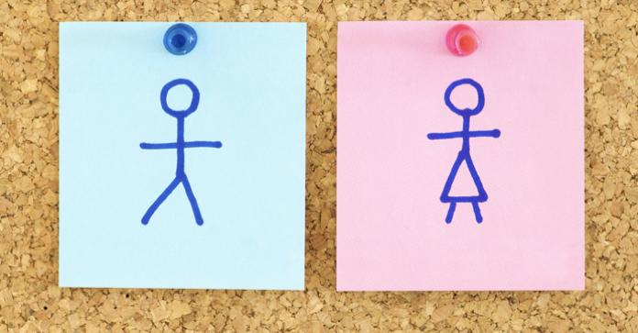


Quelques chiffres sur le sexisme ordinaire au travail^{(*)}
74 % des femmes salariées non-cadres considèrent que dans le monde du travail les femmes sont régulièrement confrontées à des attitudes ou des décisions sexistes.
51 % de ces femmes estiment avoir rencontré un frein professionnel en raison de leur sexe (absence d’augmentation, de primes, de promotion…).
81 % d’entre elles ont déjà adopté une conduite d’évitement afin de ne pas avoir à affronter des propos ou comportements sexistes.
^{(*)}Source: Enquête 2013 Conseil supérieur de l’égalité professionnelle entre les hommes et les femmes

Slide 4

Quelques Définitions
Qu’est-ce que le sexisme?
= Attitude discriminatoire fondée sur le sexe
[Le sexisme est une idéologie se fondant sur l'adhésion à des croyances discriminatoires basées sur le critère du sexe. Il s'appuie en partie sur des stéréotypes de genre, c'est-à-dire des croyances concernant les caractéristiques généralement associées aux femmes et aux hommes.]
Qu’est-ce qu’un stéréotype?
= Expression ou opinion toute faite, sans aucune originalité, cliché.
[Caractérisation symbolique et schématique d'un groupe qui s'appuie sur des attentes et des jugements de routine.]
Notes:
Reprendre également définition du sexisme ordinaire au travail : ensemble des attitudes, propos et comportements fondés sur des stéréotypes de sexe, qui sont directement ou indirectement dirigés contre une personne ou un groupe de personnes à raison de leur sexe et qui, bien qu’en apparence anodins, ont pour objet ou pour effet, de façon consciente ou inconsciente, de les délégitimer et de les inférioriser, de façon insidieuse voire bienveillante, et d’entraîner une altération de leur santé physique ou mentale.

Slide 5


La condamnation des agissements sexistes au travail
Réponse du Code du Travail
  A l’instar d’un certain nombre d’actes et de comportements fondés sur le sexe ou à connotation sexuelle, le sexisme dit ordinaire fait maintenant l’objet d’une disposition spécifique dans le code du travail (Loi du 17 août 2015 relative au dialogue social et à l’emploi).
  L. 1142-2-1 : Nul ne doit subir d'agissement sexiste, défini comme tout agissement lié au sexe d'une personne, ayant pour objet ou pour effet de porter atteinte à sa dignité ou de créer un environnement intimidant, hostile, dégradant, humiliant ou offensant.
Statut des fonctionnaires - article 6 bis alinéa 2 :
  « Aucun fonctionnaire ne doit subir d'agissement sexiste, défini comme tout agissement lié au sexe d'une personne, ayant pour objet ou pour effet de porter atteinte à sa dignité ou de créer un environnement intimidant, hostile, dégradant, humiliant ou offensant. »

Slide 6
FILM La mécanique sexiste

Slide 7

Lutter contre les stéréotypes au travail et dans la société
Quels sont les stéréotypes qui touchent les femmes? Les femmes sont…
  douces,
  maternelles,
  à l’écoute (fonctions de soin, éducation, travaux mineurs),
  fragiles physiquement (non reconnaissance de la pénibilité des emplois à prédominance féminine),
  peu disponibles (moins de promotion, de responsabilités),
  organisées,
  polyvalentes (postes d’assistantes, d’organisation du planning),
  autoritaires,
  hystériques…
Notes:
Voir avec les agent-e-s, leur demander ?
En vrac: les femmes sont douces, maternelles, à l’écoute (fonctions de soin, éducation, travaux mineurs), fragiles physiquement (non reconnaissance de la pénibilité des emplois à prédominances féminine), peu disponibles (moins de promotion, de responsabilités), organisées, polyvalentes (postes d’assistantes, d’organisation du planning), autoritaires, hystériques…

Slide 8
QUELQUES ILLUSTRATIONS
PAR LA PUBLICITE

Slide 9


Illustrations : campagne Société Générale 2011

Slide 10


Illustrations : visuels de la campagne de promotion des recrutements dans l’Education (Education nationale) de 2011

Slide 11
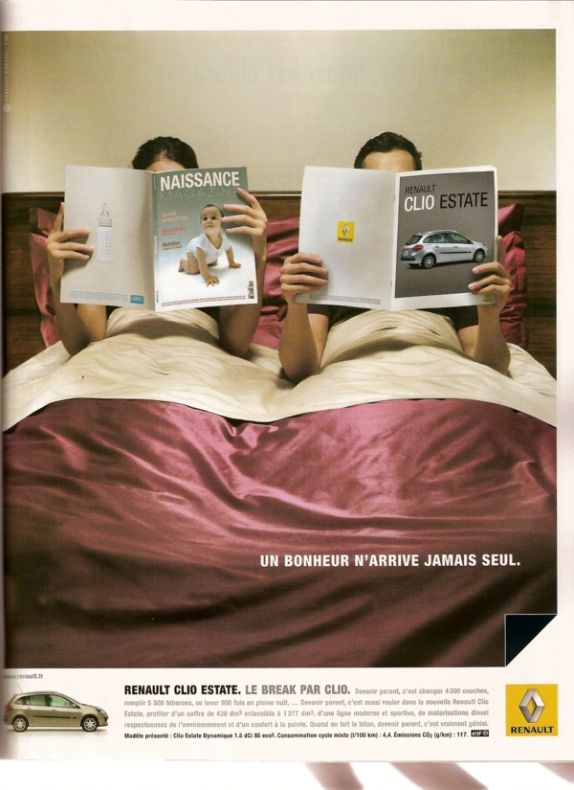
Source : Renault, 2009

Slide 12
FILM Centre Hubertine Auclert
C’est quoi le genre?

Slide 13
Film C’est quoi le sexisme? Quel lien avec les violences?

